Slide 1
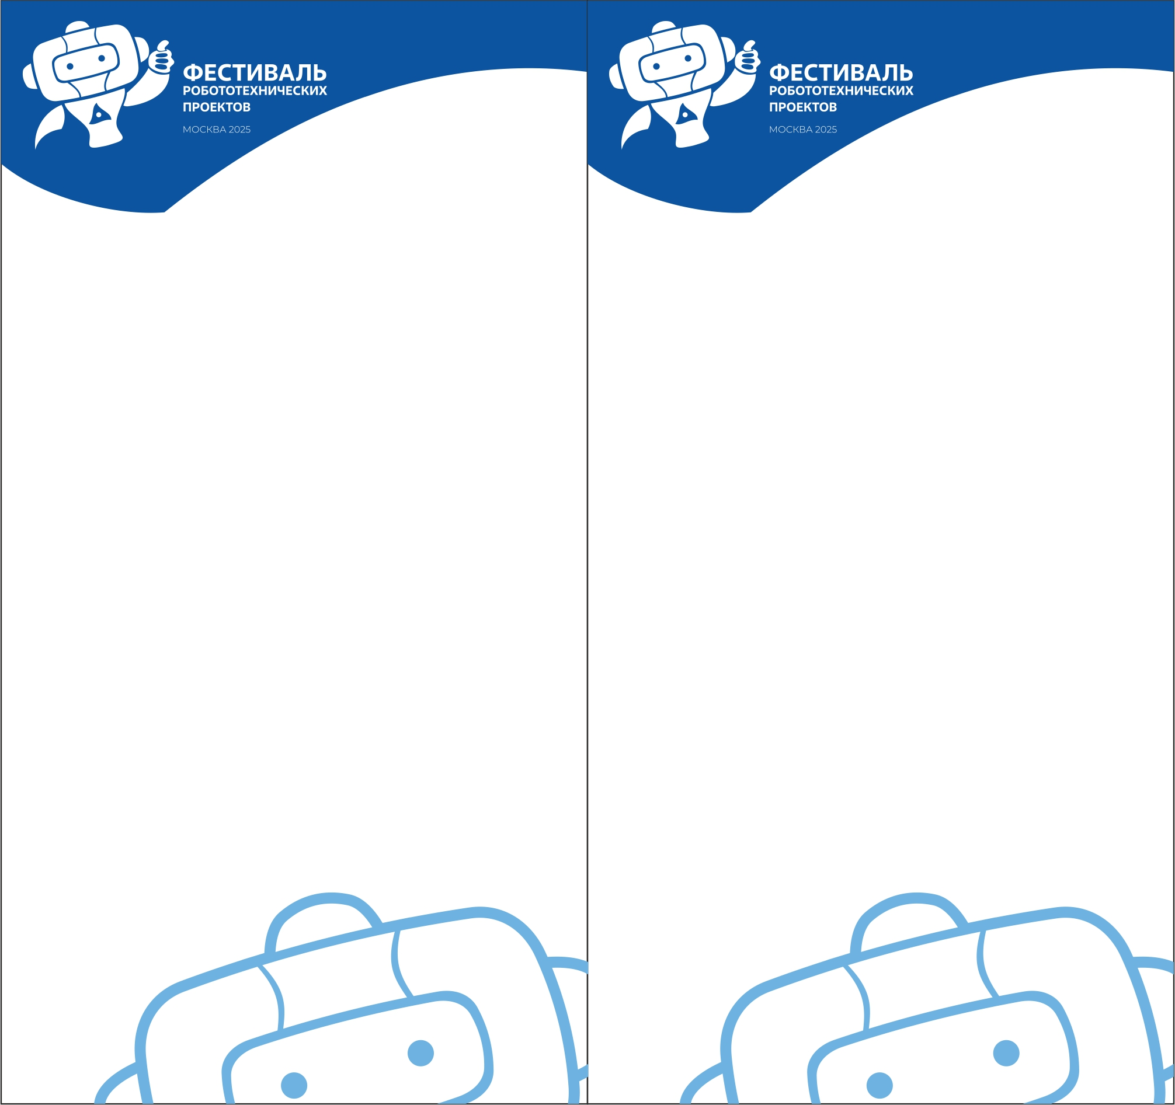


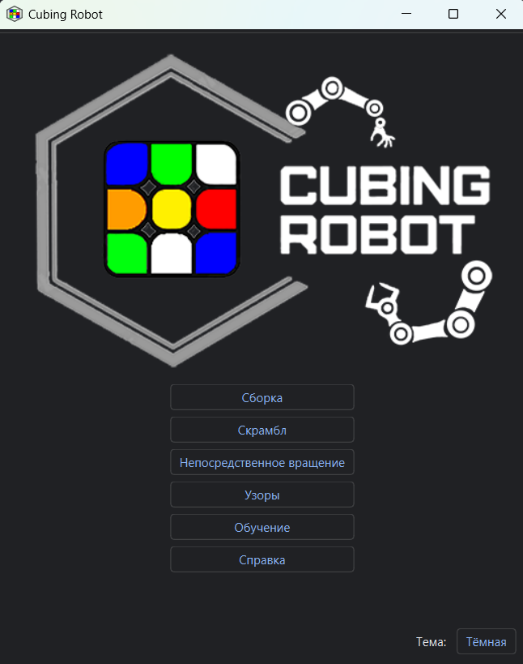
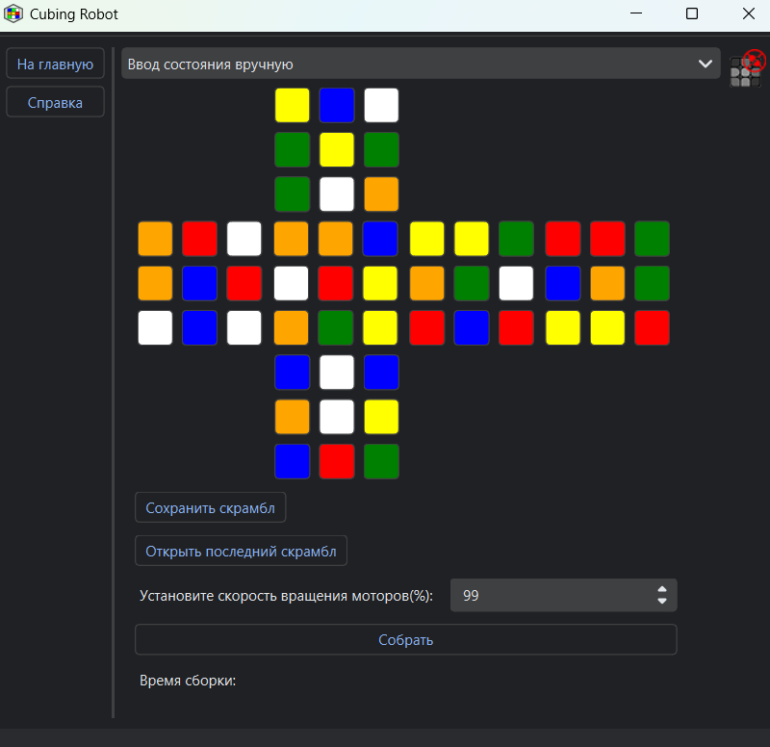
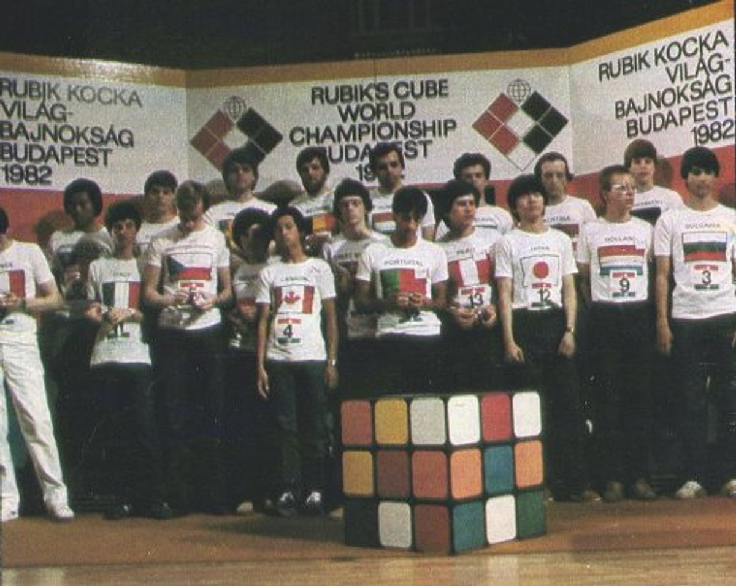
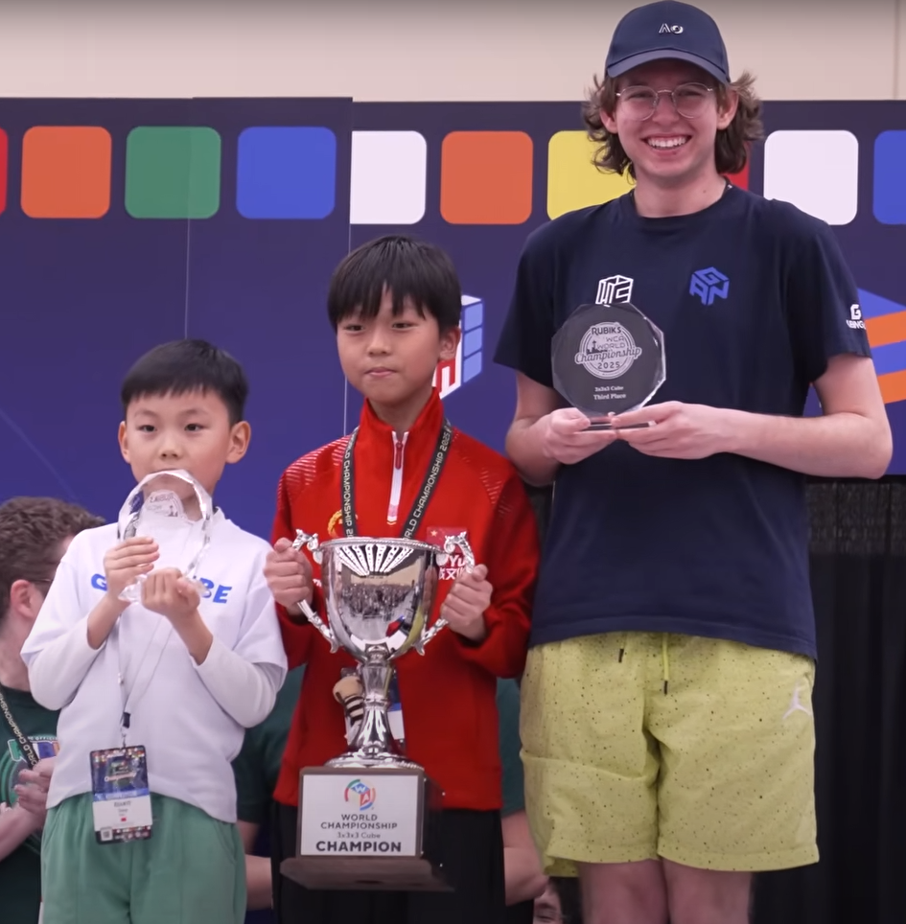
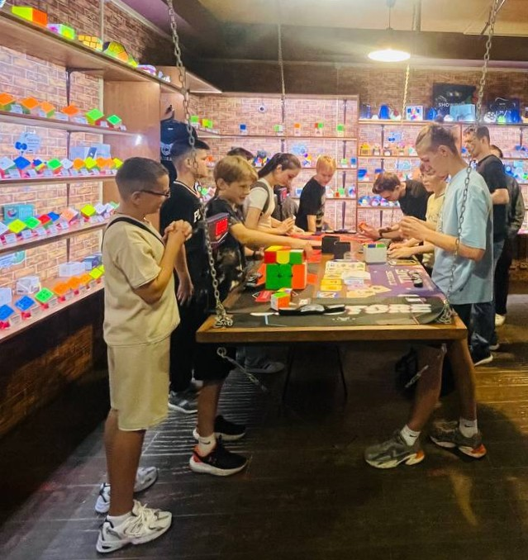
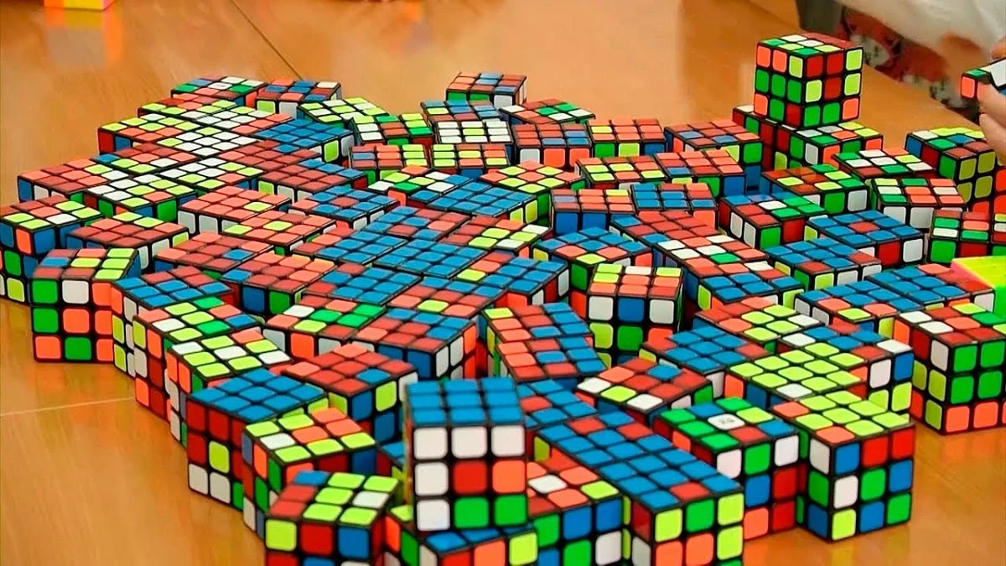
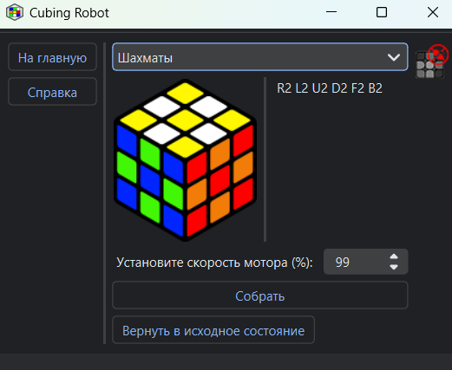
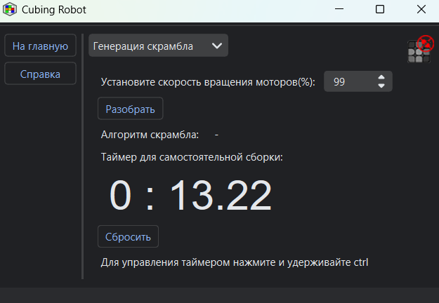
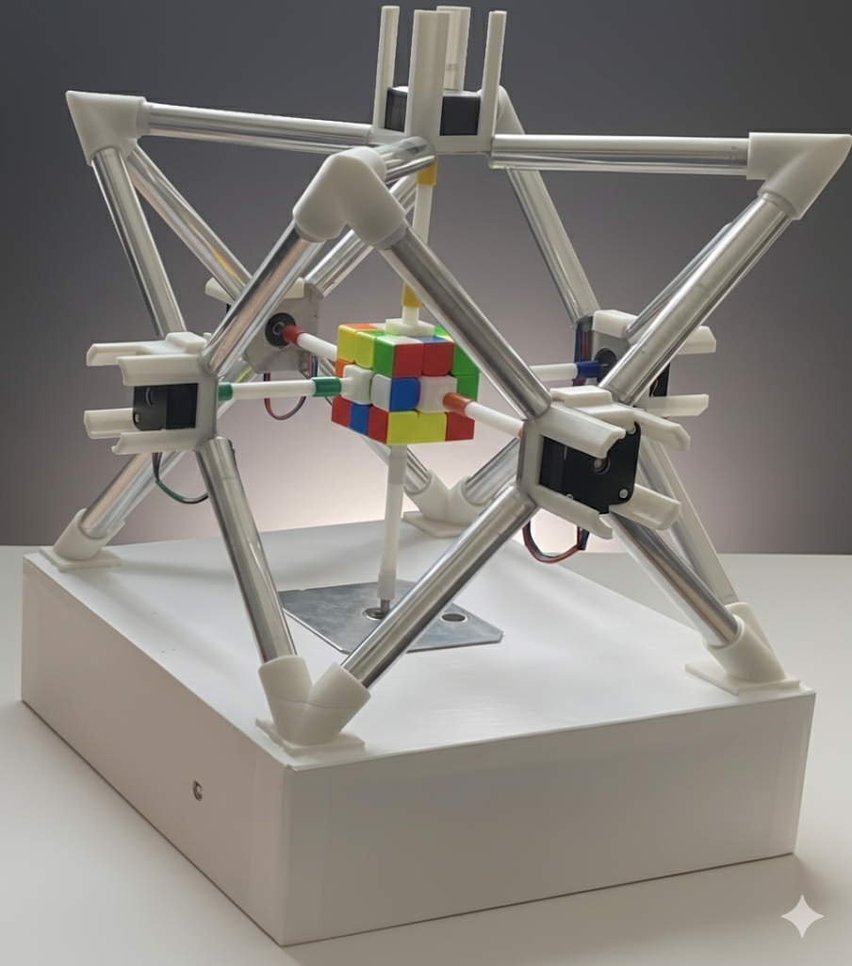
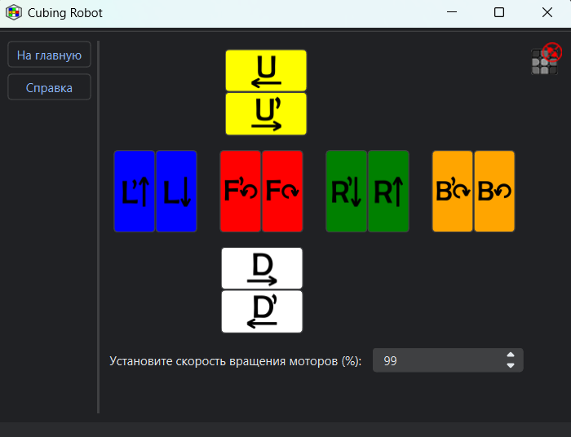
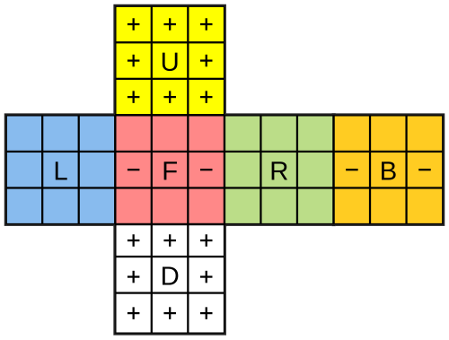
Москва
ГБОУ Школа 1329
Приложение для управления роботом:
Котов Иван Андреевич
10 класс
Спидкубинг - вид спорта по скоростной сборке кубика Рубика.
Первый чемпионат мира по спидкубингу прошёл в 1982 году в Будапеште, участвовало 19 человек.
На последнем чемпионате мира 2025 года участвовали 2000 человек из 74 стран мира.
По правилам соревнований кубики всех участников к моменту сборки должны быть разобраны одинаковым образом.
Главное меню
Сборка кубика Рубика
Функционал робота:
• Правильный и быстрый скрамбл (размешивание) кубика
• Сборка кубика Рубика из любого положения
• Демонстрация различных алгоритмов для помощи новичкам в изучении методов сборки
• Составление различных узоров на кубике
Сборка узоров
Правильный скрамбл
Непосредственное вращение
Для сборки кубика используется Python-библиотека rubik-solver, использующая алгоритм Герберта Коцембы для решения кубика. Также, в библиотеке есть возможность собирать кубик новичковым методом и методом CFOP.

